Slide 1
专题5 生态工程
5.2 生态工程的实例与应用前景
王干

Slide 2
复习：生态工程所遵循的基本原理
物质循环再生原理
物种多样性原理
协调与平衡原理
整体性原理
（1）系统的结构功能原理
系统学和工程学原理
（2）系统整体性原理

Slide 3
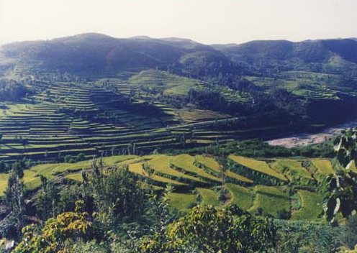
5、2 生态工程的实例和发展前景

Slide 4
一、生态工程的实例
农村综合发展型生态工程
小流域综合治理生态工程
大区域生态系统恢复工程
湿地生态恢复工程
矿区废弃地的生态恢复工程
城市环境生态工程

Slide 5
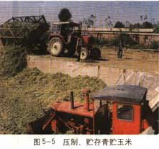
1、农村综合发展型生态工程
问题:
农村中物质、能量的多级利用问题
对策:
建立农村综合发展型生态工程
案例:
北京窦店村以沼气为中心的生态工程
原理:

Slide 6
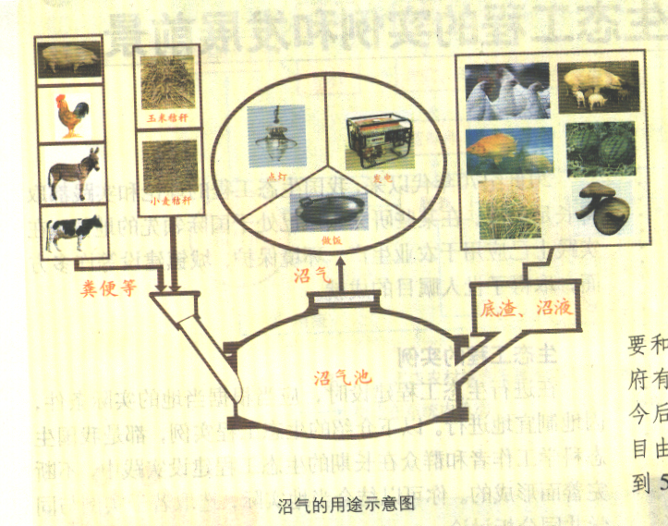
生态工程之沼气工程

Slide 7
讨论：
1.在农村综合发展型生态工程案例中，主要运用了哪些生态工程的基本原理?
2.这一生态系统的结构和功能有哪些特点？
有哪些值得借鉴的做法？
物质循环再生原理、整体性原理、物种多样性原理等
这个案例以沼气工程为核心，农林牧副渔各业全面发展，增加了就业机会；同时又降低了环境污染，促进了农村的可持续发展。

Slide 8
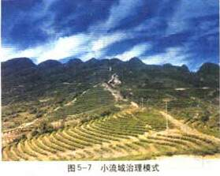
2、小流域综合治理生态工程
问题:
小流域水土流失问题
对策:
进行综合治理
案例:
甘肃陇南县“九子登科”模式
原理:
整体性原理、协调与平衡原理、工程学原理

Slide 9
●山顶戴帽子：封山育林。
●山腰系带子：还林还草，发挥林草拦蓄
作用，减少径流。
●坡地修台子：坡耕地改梯田种植作物。
●地埂锁边子：地埂种植经济作物。
●荒地荒沟栽苗子：在荒山、荒沟、荒坡
地建薪柴林。
●山脚种果子：果园
●沟底穿靴子：修建坝、堤、拦蓄泥沙，
减少山体的崩塌和滑坡。
●见缝插针钉扣子：利用零星地种果。
●秋田盖罩子：覆盖地膜等保土耕作措施。
“九子登科”模式

Slide 10
分析甘肃省陇南县的“九子登科”模式，在说明“九子”措施含义的基础上，谈谈你对小流域综合治理生态工程的理解。
1.小流域的综合治理，“综合”表现在哪些方面？
“综合”表现在不但注重通过还林、还草、筑坝等措施达到蓄水、降低土壤侵蚀的生态效果；还考虑如何提高人们的生活水平的经济效益。各种措施的结果是建立一个稳定、持久、高效的生态系统。

Slide 11
2.为什么要针对不同的地形采取不同的措施？这体现了生态工程的什么原理？
3.这一模式在其他小流域能够照搬吗？
根据不同的地形采取不同的措施，既要考虑到生态效益，又要考虑到人们的生活和收入问题的经济效益，这体现了生态工程协调与平衡、因地制宜的原理和思想。
这种模式在其他小流域不能照搬，还是要因地制宜地进行生态工程建设，不同气候带、不同自然条件和不同经济发展水平的地区，其生态工程的模式应各具特色。

Slide 12
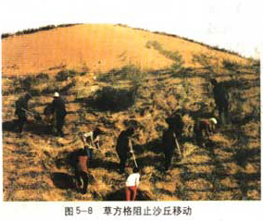
3、大区域生态系统恢复工程
问题:
我国土地荒漠化问题
对策:
植树造林、退耕还林、还草
案例:
退耕还草还草和三北防护林建设
原理:
物种多样性原理、协调与平衡原理、整体性原理

Slide 14
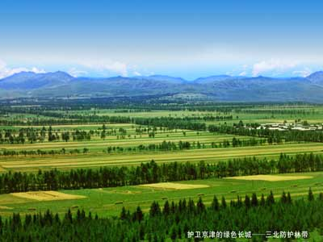

Slide 15
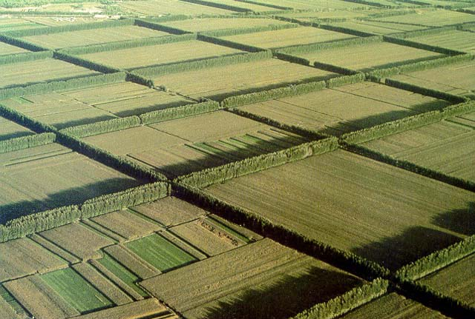

Slide 16
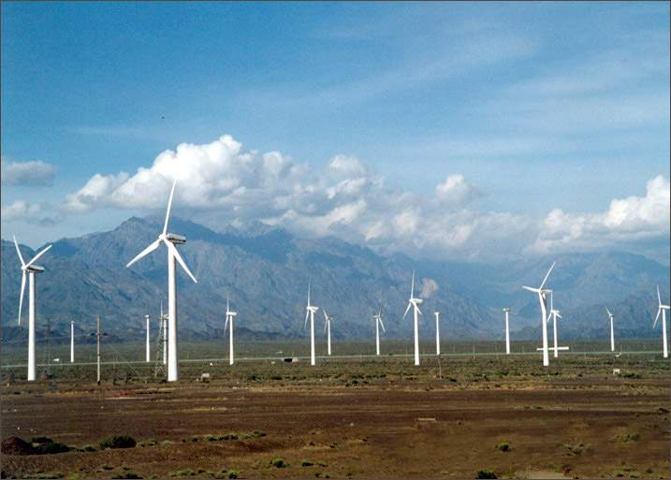

Slide 17
1.国家为什么投入巨大的人力和物力兴建三北防护林工程？这一工程为什么需要如此漫长的时间？
三北防护林跨越中国13个省、直辖市、自治区，对我国
具有重要的意义：①生态环境的质量关系到这一地区人民的生产和生活问题，对维护社会稳定具有重要意义；②更重要的是，这一地区的生态环境关系到下游地区人民的生产、生活和经济发展同时这里自然矿产资源丰富，对我国的经济发展和国家安全具有重要战略意义。
这一地区区域广阔，气候、自然条件复杂，总体经济
发展水平较低等情况也决定了这个工程需要较长的时间

Slide 18
2.这一工程横跨多个省区，根据协调与平衡原理和生物多样性原理，不同地区在造林设计上应当注意什么问题？
⑴应考虑树种的生态适应性问题，种植适宜品种；
⑵要考虑树种的多样性，保证防护林体系的稳定性；不同地区应根据当地情况采取不同的策略，如条件恶劣的地区应该结合自然恢复力，而农区的防护林中农田防护林网可能占较大比重。

Slide 19
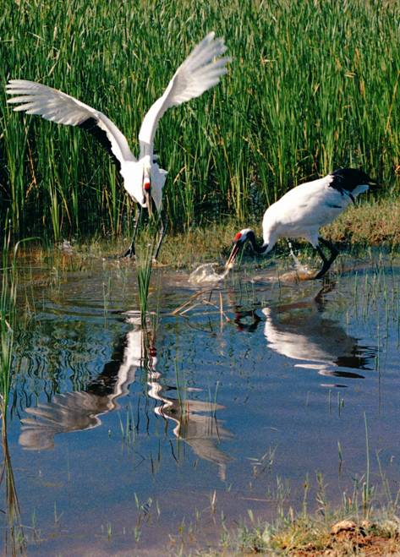
4、湿地生态恢复工程
湿地包括沼泽、滩涂、低潮时水深不超过6米的浅海区、河流、湖泊、水库、稻田等” 。
问题:
湿地的缩小和破坏问题
对策:
控制污染退田还湖
案例:
江西鄱阳湖湿地生态恢复工程
原理:
协调与平衡原理、
整体性原理

Slide 20
1.当初人们为什么要围湖造田？
2.为什么说“退耕还湖”是一项巨大的系统工程？实施这一工程面临的主要困难是什么？
3.地处湖区上游的人们对湿地恢复生态工程负有什么责任？
主要原因：我国历来人多地少，围湖造田，种植农作物，以生产更多的粮食；片面强调经济发展，没有认识到湖泊的巨大生态调节功能也是重要原因。
退耕还湖包括退耕地为湖区、湖区上游以及湖区周围的生态环境保护工作；更重要的是原耕地上居民的迁移，要解决迁出居民的生活和就业等问题，这是退耕还湖工程的主要困难。
保护环境，减少水土流失和水污染

Slide 21
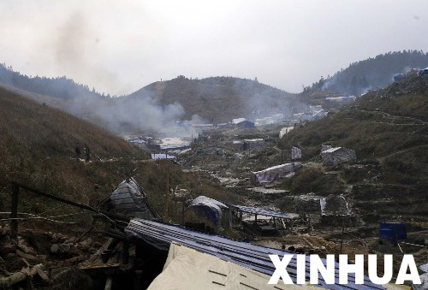
5、矿区废弃地的生态工程
问题:
矿区生态环境的破坏问题
对策:
修复土地、
恢复植被等
案例:
赤峰市元宝山矿区生态恢复工程
原理:
系统学和工程学原理

Slide 22
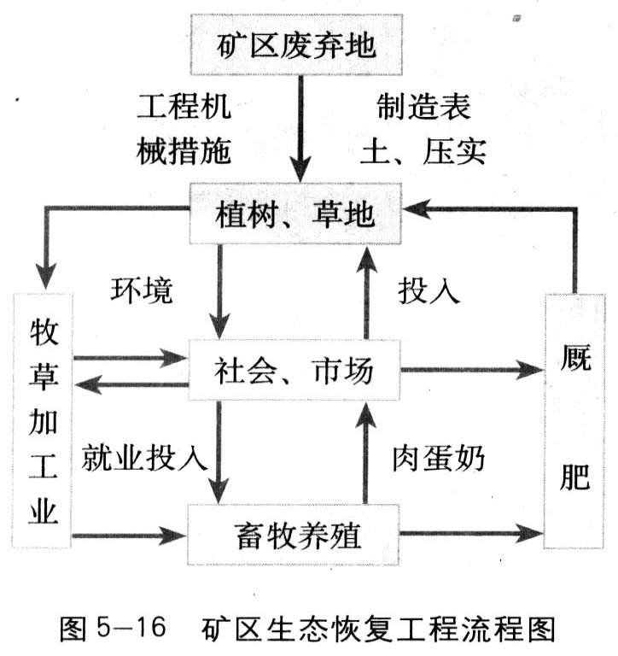

Slide 23
1.在这一案例中，恢复植被的措施是植树和种草，为什么不是种植农作物？
2.怎样合理地筹划养殖肉牛的数量？
3.除煤矿外，你知道还有哪些矿区吗？这些矿区的恢复工程与煤矿是否有不同之处？
矿区土壤条件恶劣，不适宜农作物的生长，因此代之以适应性强，耐旱的灌木、草和树。
首先要考虑到牧草的产量，以草定畜；更重要的是要考虑到土地对粪肥的承载力, 要保持在承载力范围以内，以免养殖规模过大，粪肥数量巨大而造成新的污染。
除煤矿外还有金矿铁矿等。这些生态恢复工程最重要的是改良表土，恢复植被，但要因地制宜。

Slide 24
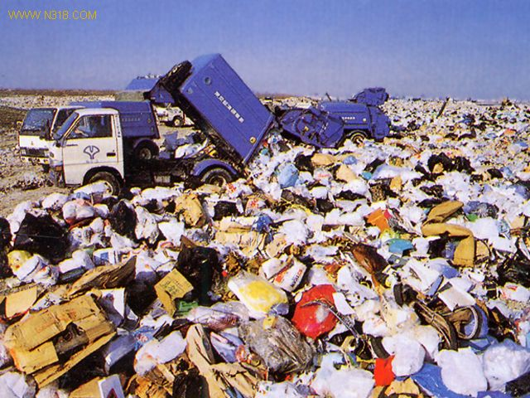
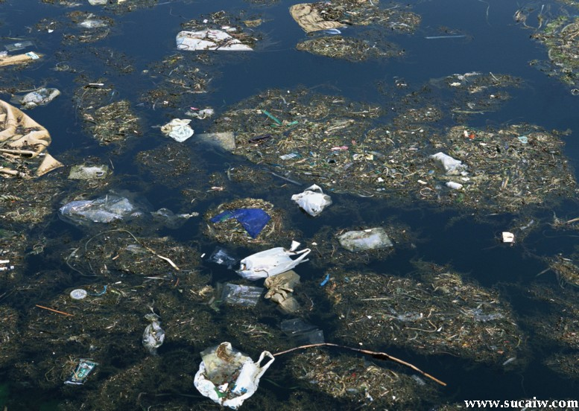

Slide 25
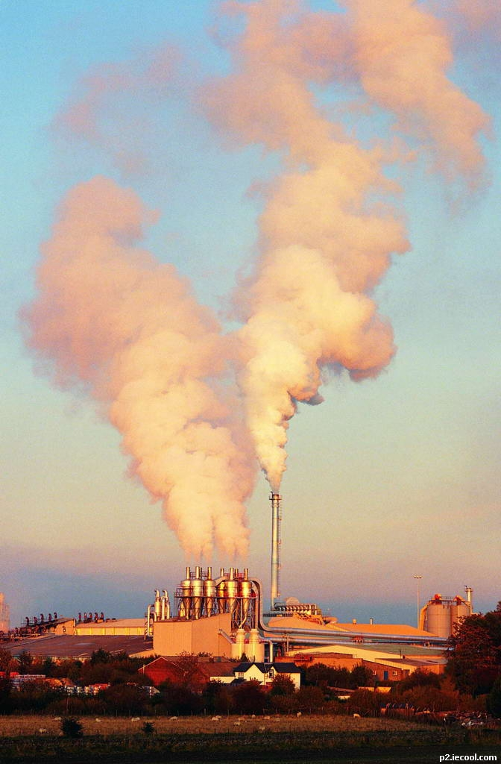
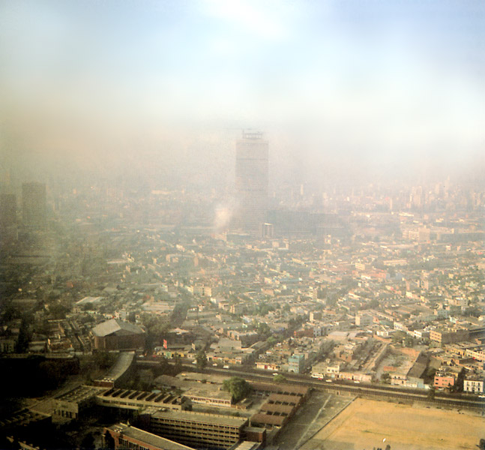

Slide 26
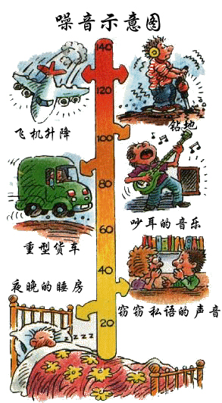
大 于60分 贝 属 于 噪 音

Slide 27
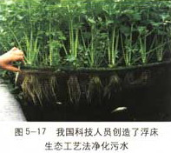
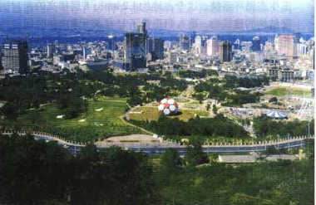
6、城市环境生态工程
问题:
城市生态系统面临的垃圾、大气、噪音等污染问题
对策与案例:
城市绿化、污水净化和废弃物处理等综合治理
原理:
环保模范城市——大连
协调与平衡原理、整体性原理

Slide 28
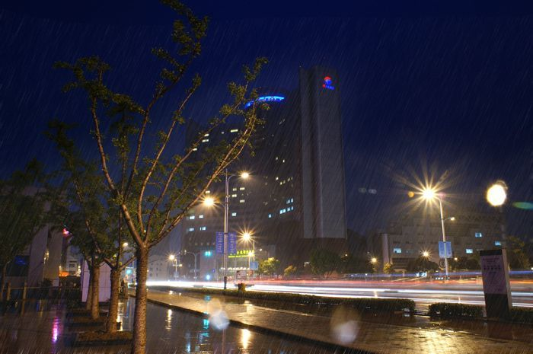
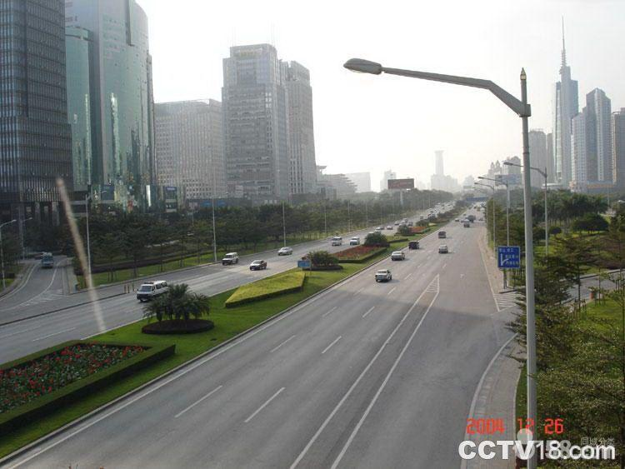
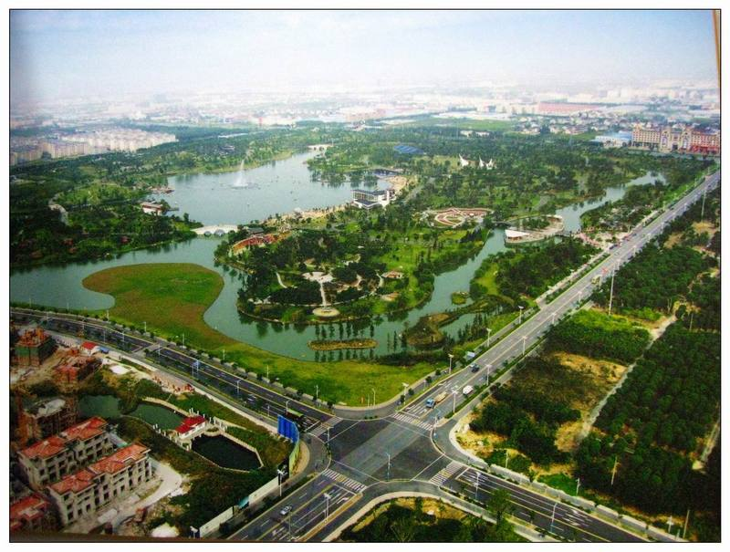
江苏张家港

Slide 29
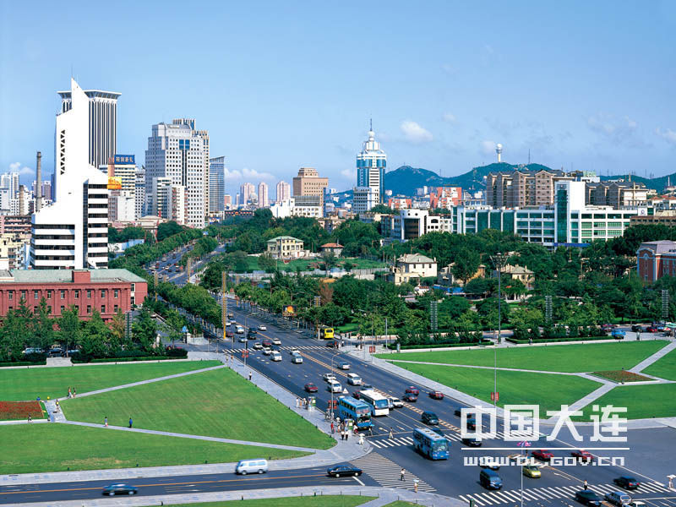
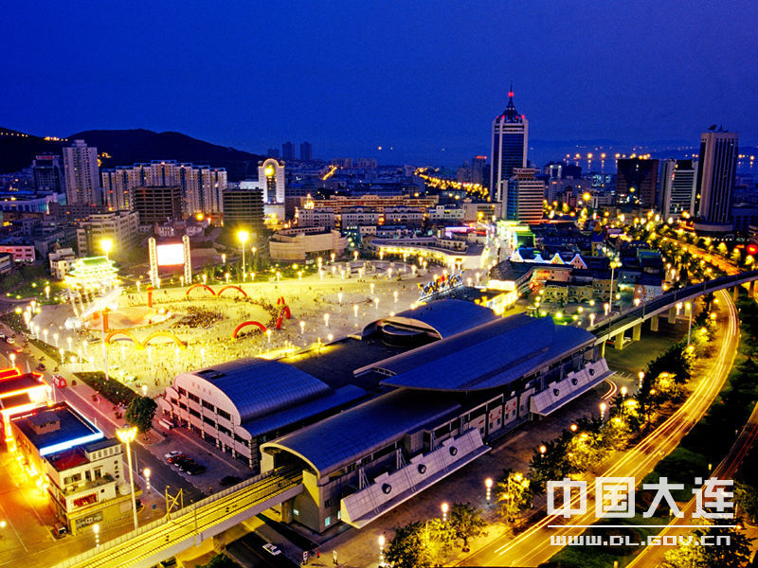
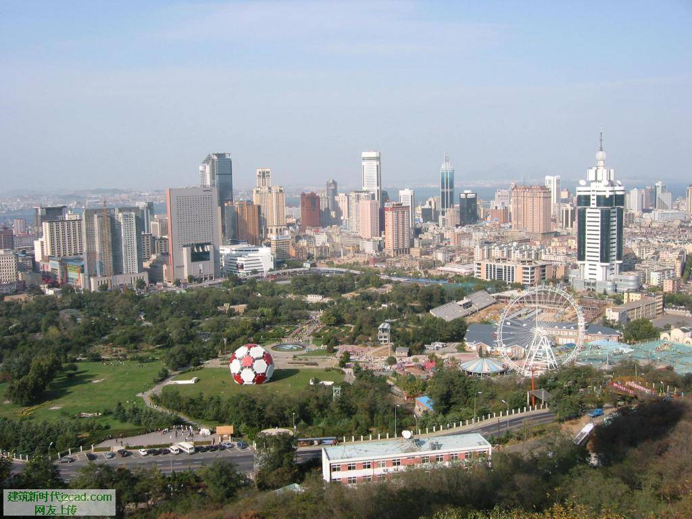
辽宁大连

Slide 30
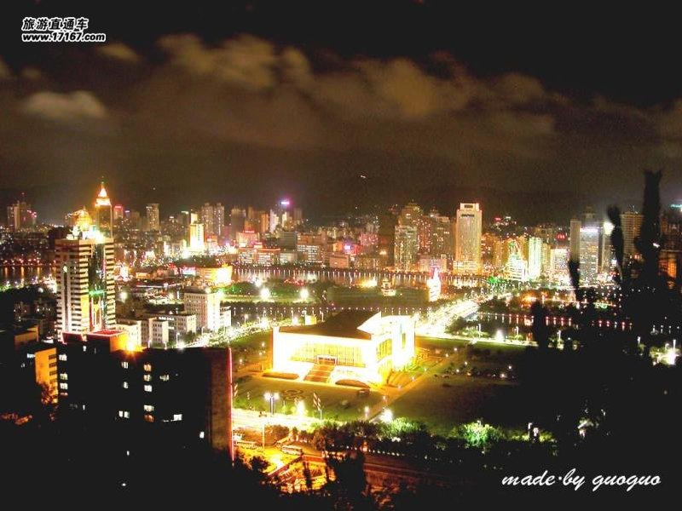
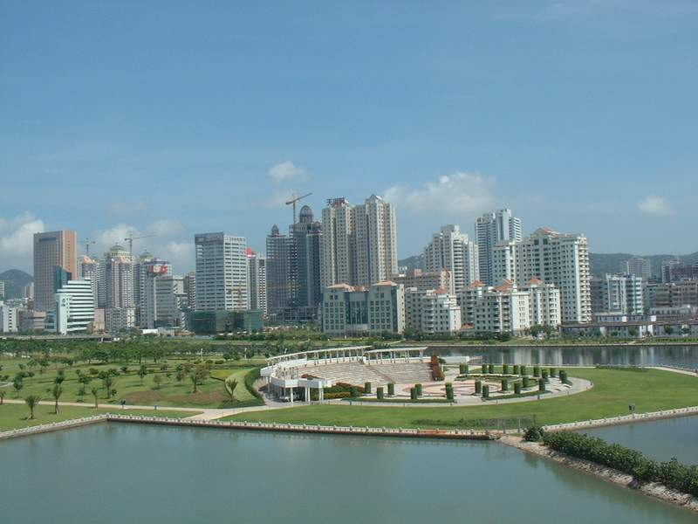
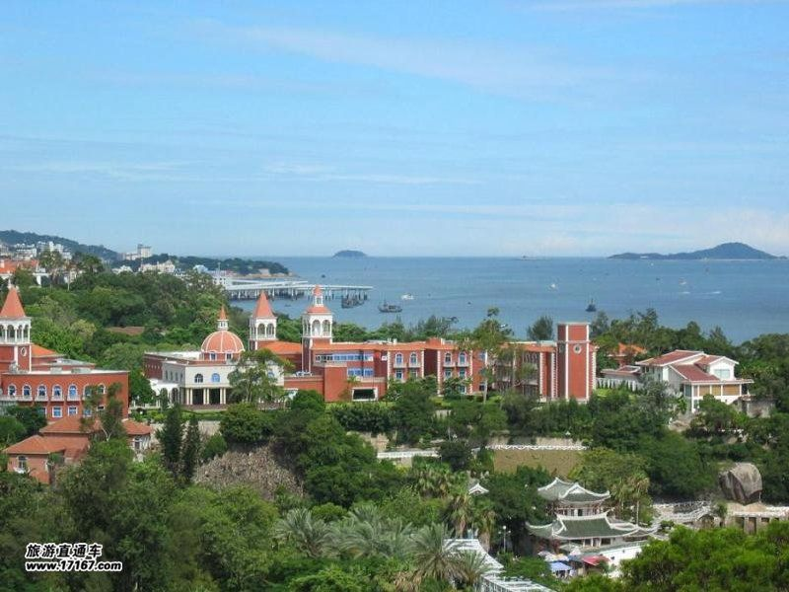
福建厦门

Slide 31
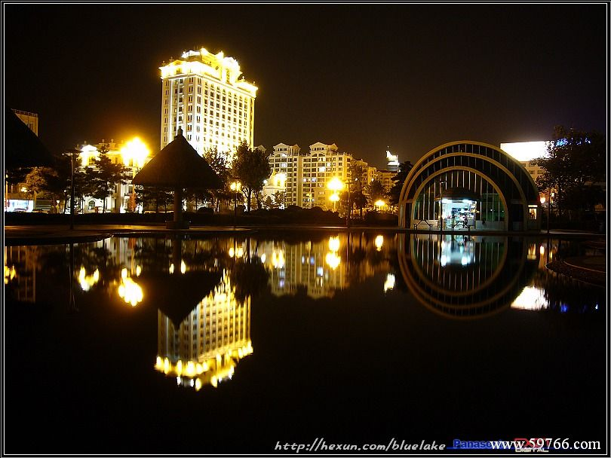
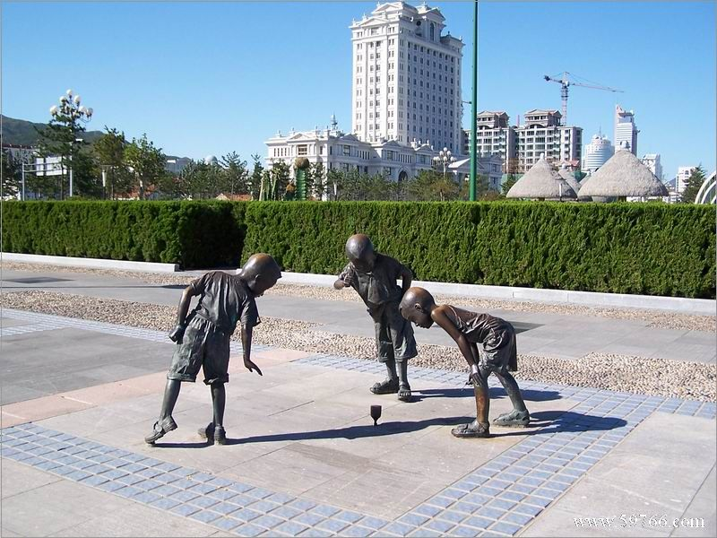
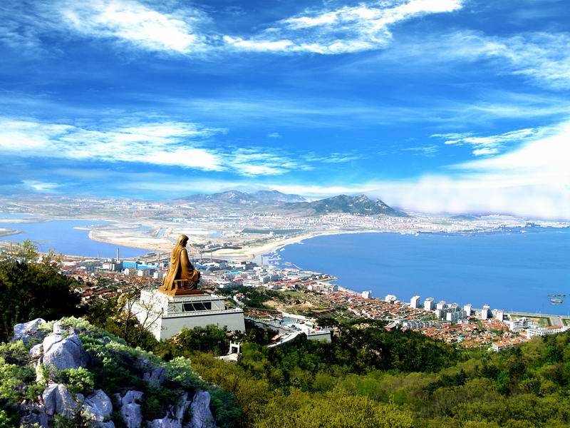
山东威海

Slide 32
1.汽车尾气是城市大气污染的主要来源之一，汽车噪声又是城市噪声污染的主要来源。你认为应当限制城市居民购买汽车吗？为什么？如果不限制，应当采取什么措施来减少由汽车造成的污染？
2.城市的水污染问题应当采取哪些措施来解决？每一个城市居民应当在这方面承担什么责任和义务？
减少污染的措施：制定法律法规，禁止市区内鸣笛，
禁止使用含铅汽油，鼓励使用电力、天然气等无污染
能源的新型汽车，以及对其的研究和应用等。
减少或禁止工厂的污水排放；进行污水净化回收利用；实行雨水和污水分流。每一个城市居民都应该树立节水意识、宣传节水的意义，家庭生活中应该使用无磷洗衣粉和洗涤剂，制止或减少生活中的水污染行为。

Slide 33
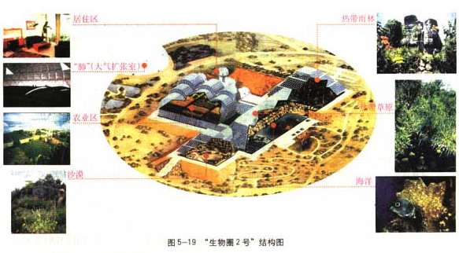
二、生态工程的发展的前景
1.“生物圈2号”的实验及启示
问题提出:

Slide 34
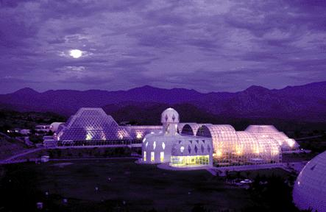
“生物圈2号”于1986年11月破土动工。1991年9月，第一批8名实验者进入其中并开始实验。1993年2月，向“生物圈2号”输氧，人员撤出。1994年2月第二批7名实验者进入其中，几个月后撤出，实验失败。

Slide 35
（1）实验目的：
制造一个人工模拟的生命支持系统，以验证人类在离开地球的情况下，利用人工生态系统，仅依靠太阳能，能否维持生存。
（2）实验场所：
美国 亚利桑那州
（3）实验特点：
①物质上：与外界隔绝；
②信息上：可以通过电力传输、电信和计算机同外界相连；
③能量上：只允许太阳能通过玻璃射入。
（4）实验结果：
以失败告终
（5）实验启示：
在现有技术条件下人类没有能力去完全模拟出自然生态系统

Slide 36
2、我国生态工程发展前景的分析与展望
西方国家生态工程的特点
发达国家经济发展水平较高，人均土地、水等资源占有量较多，所以这些国家的生态工程往往注重生态恢复，而较少注重经济效益。
我国生态工程的特点
我国人口较多，人均土地、水资源和能源占有量少，所以在进行生态工程时，一定要注重生态效益、社会效益和经济效益的统一。
我国生态工程存在的问题及发展前景

Slide 37
127页思考与讨论
1.分析朝鲜三八线的资料，说明它所蕴涵的意义。
①生态工程的恢复作用是有限的，不能认为只要有了生态工程，就可以先污染，后治理。人类迄今尚没有能力完全模拟出自然的生态系统。自然生态系统发展到今天已经过几十亿年的进化，每平方公里每年的无形服务价值高达6.4万美元，而为了达到同样的效果，用人工制造和模拟的办法，人类至少要花费10亿美元还不尽如人意。
②自然生态系统具有相当的自我恢复能力，在生态工程建设中应该积极利用自然生态系统的这种能力，以节省投资。

Slide 38
2.在我国北方地区，由于冬天气温很低，会导致农作物不能生长，家畜生长缓慢，甚至停止，沼气池不能正常产气；而农民要解决蔬菜的不间断生产问题。很显然，大量使用造价昂贵、并用燃料加热的玻璃温室是不符合我国国情的。你能用所学知识，设计一种生态工程，来较好地解决上述问题吗？请在画出其物质和能量结构图的基础上，说明你所依据的生态工程原理。

Slide 39
教材中“四位一体”的图所示为近年来出现在我国北方农区的一种生态工程类型，它较好地解决了习题中所述问题。“四位”指沼气池、猪禽舍、厕所及日光温室四部分，是庭院经济与生态农业相结合的一种生产模式。
它的运行原理为：日光温室的增温效应可使蔬菜等作物在冬天也能正常生长；同时也使猪禽免受严寒而快速生长；温室内的植物为动物提供氧气，同时吸收二氧化碳；人、猪、禽的粪尿及蔬菜废弃物和秸秆等物质投入沼气池产气，同时温室的高温也提高了沼气在冬天的产气稳定性；沼液和沼渣又是蔬菜的良好肥料，有助于减少蔬菜的病虫害，提高蔬菜的产量和质量。

Slide 40
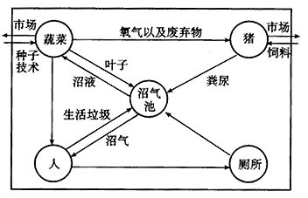
“四位一体”充分应用了物质循环再生和物种多样性等原理，提高了单位土地面积的产出，同时减少了环境污染，大大提高了农业的综合效益。
“四位一体”生态工程物质循环示意图

Slide 41
生态工程的实例分析
实例 | 问题 | 主要原理 | 对策 | 案例
农村综合发展型生态工程 | 实现物质的多级循环利用, 以解决人多地少的矛盾 | 物质循环再生原理、整体性原理、物种多样性原理 | 建立综合发展型生态工程 | 窦店村以沼气为中心的生态工程
小流域综合治理生态工程 | 小流域的水土流失 | 整体性原理、协调与平衡原理、系统学和工程学原理 | 运用多种原理,应用多种措施综合治理 | 甘肃陇南县“九子登科”模式
大区域生态系统恢复工程 | 土地荒漠化 | 协调与平衡原理、整体性原理 | 退耕还林还草、植树造林等 | “三北”防护林退耕还林还草工程
湿地生态恢复工程 | 湿地缩小和破坏 | 整体性原理、物种多样性原理 | 控制污染、退田还湖 | 江西鄱阳湖湿地生态恢复工程
矿区废弃地的生态恢复工程 | 矿区生态环境的破坏 | 系统学和工程学原理 | 修复土地、恢复植被 | 赤峰市元宝山矿区生态恢复工程
城市环境生态工程 | 环境污染 | 协调与平衡原理、整体性原理等 | 城市绿化、污水净化、废弃物处理、合理布局等 | 污水及垃圾处理、城市绿化

Slide 42
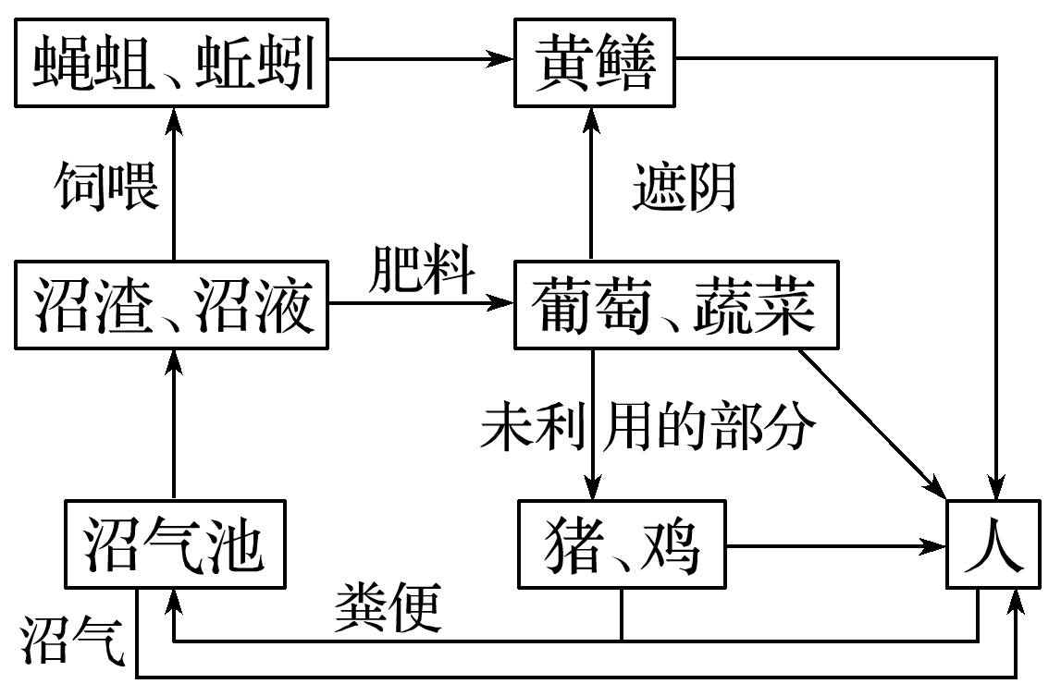
随堂练习
1.如图表示的是某人工设计的生态系统，下列叙述不正确的是( )
A.该生态系统经过能量的多级利用，
提高了系统总能量的利用效率
B.该生态系统的蝇蛆和蚯蚓是分解
者，促进了生态系统中物质循环和能量流动的进行
C.合理使用农家肥可提高流经该生态系统的总能量
D.该生态系统遵循了物质循环再生原理
B

Slide 43
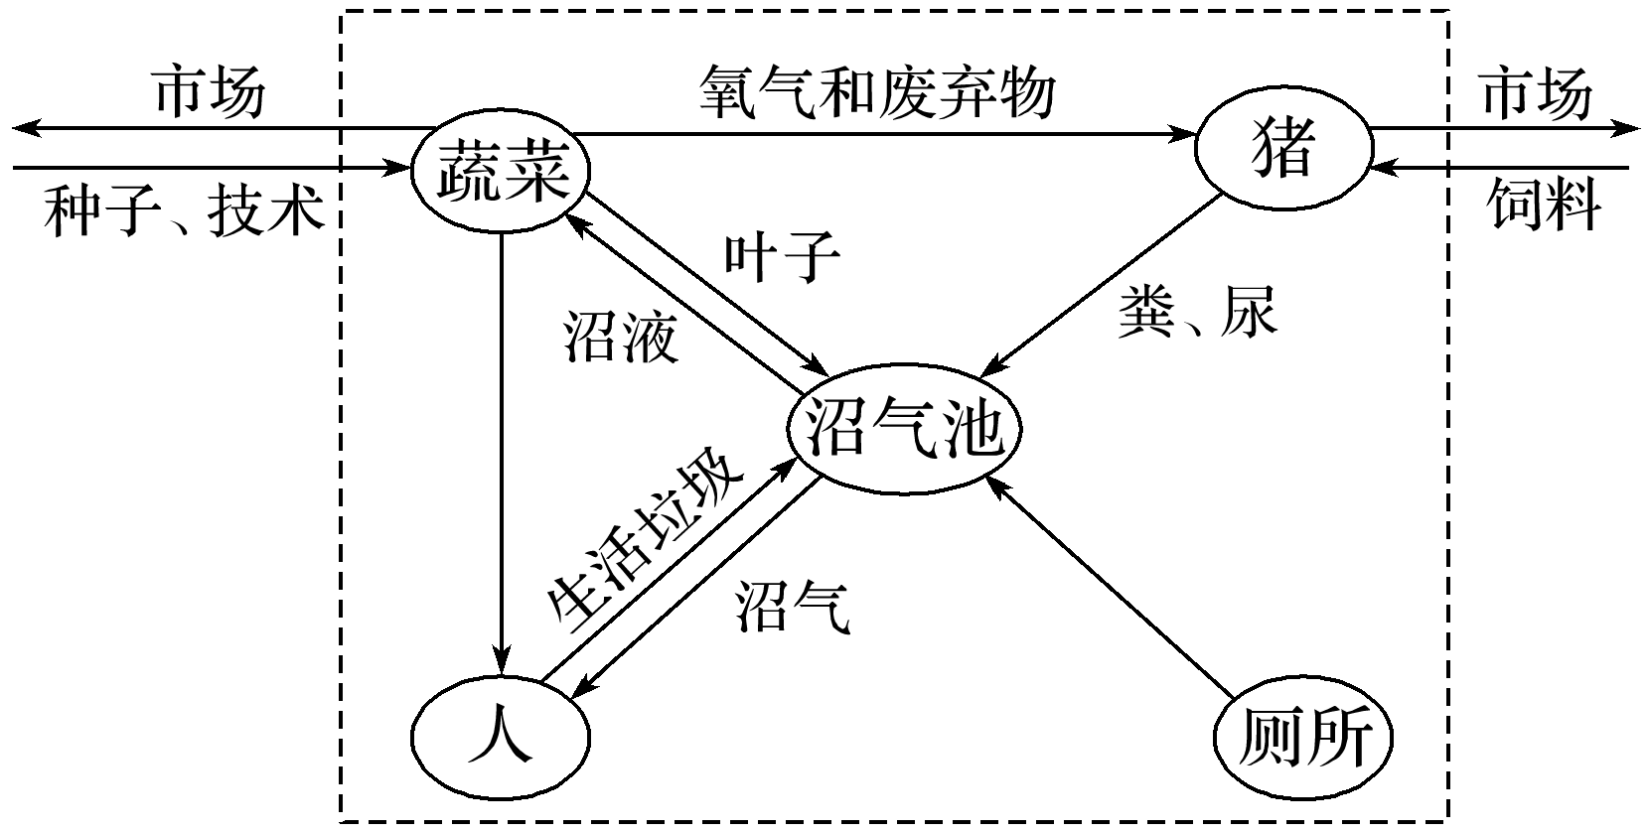
2.下图是某同学绘制的我国北方农区的一种“四位一体”的生态家园示意图，其中沼气池、猪舍、厕所和日光温室等保持了合理的结构和比例。下列说法正确的是( )
A.在农村发展沼气有利于保护林草植被
B.该工程充分体现了物种多样性的原理
C.保持生物比例合理遵循了整体性原理
D.能量可随着沼气的使用而流入生物体内
A

Slide 44
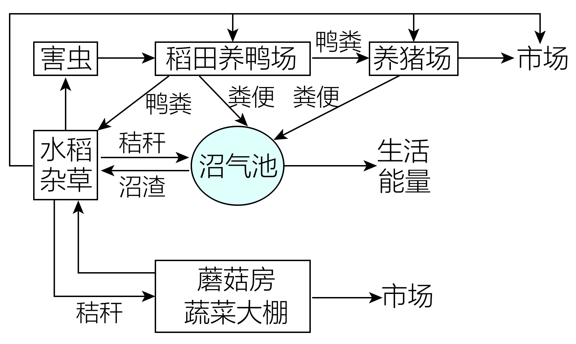
3.下图是我国南方开始尝试的农业生态系统的结构模式图，它利用雏鸭旺盛的杂食性，吃掉稻田里的杂草和害虫，用作物养猪、养鸭，用秸秆培育蘑菇、生产沼气，用猪鸭粪、沼渣肥田，生产出无公害的大米与蛋肉类。请据图回答下列问题：
①该生态系统建设过程中利用的主要生态工程原理是_____________原理；该生态系统的抵抗力稳定性有了明显提高，这是利用了_______________原理。
物质循环再生
物种多样性

Slide 45
3.下图是我国南方开始尝试的农业生态系统的结构模式图，它利用雏鸭旺盛的杂食性，吃掉稻田里的杂草和害虫，用作物养猪、养鸭，用秸秆培育蘑菇、生产沼气，用猪鸭粪、沼渣肥田，生产出无公害的大米与蛋肉类。请据图回答下列问题：
②在实际操作过程中，该地区考虑到了养鸭场和养猪场的规模，这利用了生态工程建设的_____________原理。确定该地区应考虑哪些方面的问题(答两项即可)。_______________、____________________。
协调与平衡
生产者的产量
土地对粪便的承载量

Slide 46
3.下图是我国南方开始尝试的农业生态系统的结构模式图，它利用雏鸭旺盛的杂食性，吃掉稻田里的杂草和害虫，用作物养猪、养鸭，用秸秆培育蘑菇、生产沼气，用猪鸭粪、沼渣肥田，生产出无公害的大米与蛋肉类。请据图回答下列问题：
（3）我国人口较多，人均土地、水资源和能源占有量少，所以在进行生态工程时，一定要注重_______效益、_____效益和_______效益的统一。
生态
经济
社会

